Slide 1



La carte de crédit mieux comprendre pour mieux agir
© ACEF Lanaudière
Notes:
Ne modifier que le titre, le sous-titre et l’image sur cette diapo.

Slide 2

ACEF Lanaudière
Association coopérative d’économie familiale Lanaudière
Organisme communautaire
AIDE AUX FINANCES PERSONNELLES budget | endettement | crédit
AIDE AUX CONSOMMATEURS consommation | défense des droits
ÉDUCATION finances personnelles et la consommation
Services individuels gratuits
Membre d’Union des consommateurs
Notes:
Ne rien modifier sur cette diapo.

Slide 3
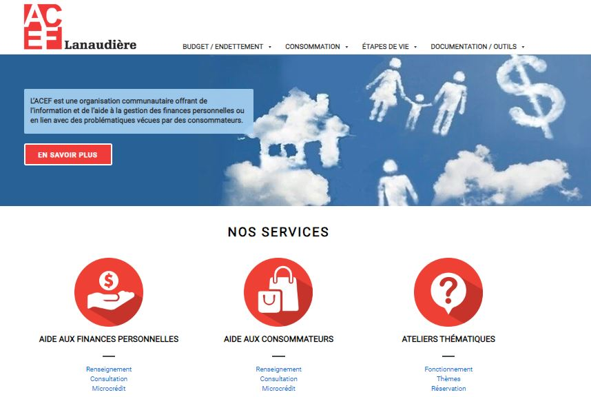
Au menu de l’atelier
Le budget alimentaire ;
Les stratégies marketing des commerçants ;
La recette d’une épicerie bien faites ;
Des astuces pour manger plus santé ;
Des trucs pour économiser encore plus.

Slide 4
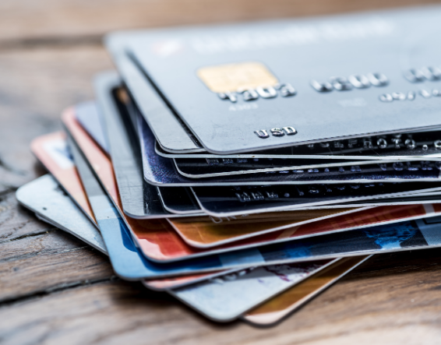
Carte de crédit
Mieux comprendre

Slide 5
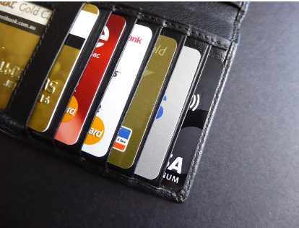
Contenu de l’atelier
La carte de crédit
  Qu’est-ce que c’est?
  Explication des états de comptes
  Endossement

Slide 6

Carte de crédit
Utilisation
Imaginez

Slide 7



X

Slide 8


Acheter en magasin

Slide 9

X

Slide 10



1
Demander à un ami/voisin/parent, etc.
Il faudra le rendre

Slide 11


2
Utiliser son compte bancaire

Slide 12


Utiliser la carte de crédit
3
Le crédit c’est de l’argent qui est prêté
via une carte et que l’on doit rembourser

Slide 13

Banque
Exemple
Max 500 $
Il faudra le rendre

Slide 14
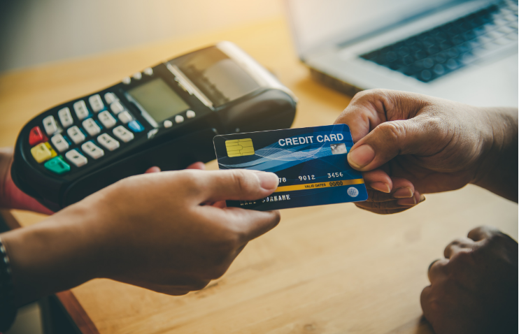
Utilisations de la carte de crédit
Pour l’achat de biens
Vêtements
Aliments
Essence
Biens de consommation: meubles, électronique, etc.
Pour l’achat de services
Internet
Cellulaire
Etc.
Notes:
Pour l’achat de biens spécifiques dans le cas des prêts personnel, auto et hypothèque.
Pour le paiement de biens ou services courants dans le cas du crédit variable. Comme alternative au fonds de roulement aussi.

Slide 15
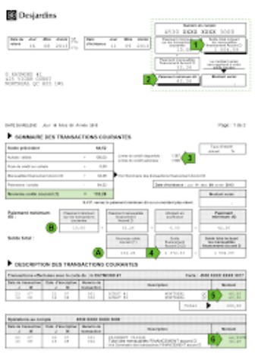

État de compte
Une fois par mois
C’est le moment de
rendre l’argent prêtée

Slide 16

Comprendre l’état de compte
Notes:
Source: Desjardins.com

Slide 17
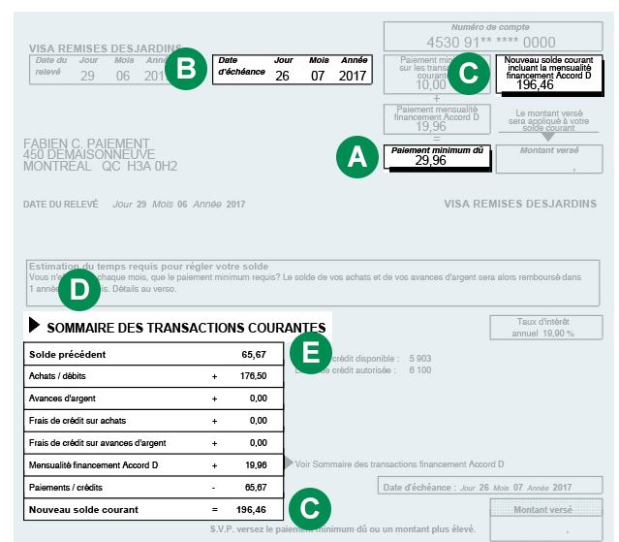
état de compte
Notes:
Payer au complet à temps
Pour payer votre compte de carte de crédit à temps, il suffit de faire le paiement minimum dû -A-
inscrit à votre relevé de carte, avant la date d'échéance. -B-
Nous vous encourageons à payer plus que votre paiement minimum dû.
En payant le montant indiqué à la case Nouveau solde courant -C-
vous remboursez les sommes dues en date de l'émission de votre relevé.

Slide 18
coût du crédit
Montant initial du compte | 1000 $ | 1000 $ | 1000 $ | 1000 $
Versement mensuel en % du solde (montant en $) | 100 % | 5 % | 4 % | 3,5 %
Durée des versements | 1 mois | 6 ans | 7 ans et 8 mois | 8 ans et 5 mois
Frais de crédit | 0 $ | 441, 87 $ | 606, 72 $ | 709,12 $
Coût total | 1000 $ | 1441,87 $ | 1606,72 $ | 1709,12 $
Notes:
Quel est le taux légal au Canada? 60%...

Slide 19


Payer à temps
Pour éviter les frais

Slide 20


EXEMPLE
Solde dû le 24 du mois

Slide 21

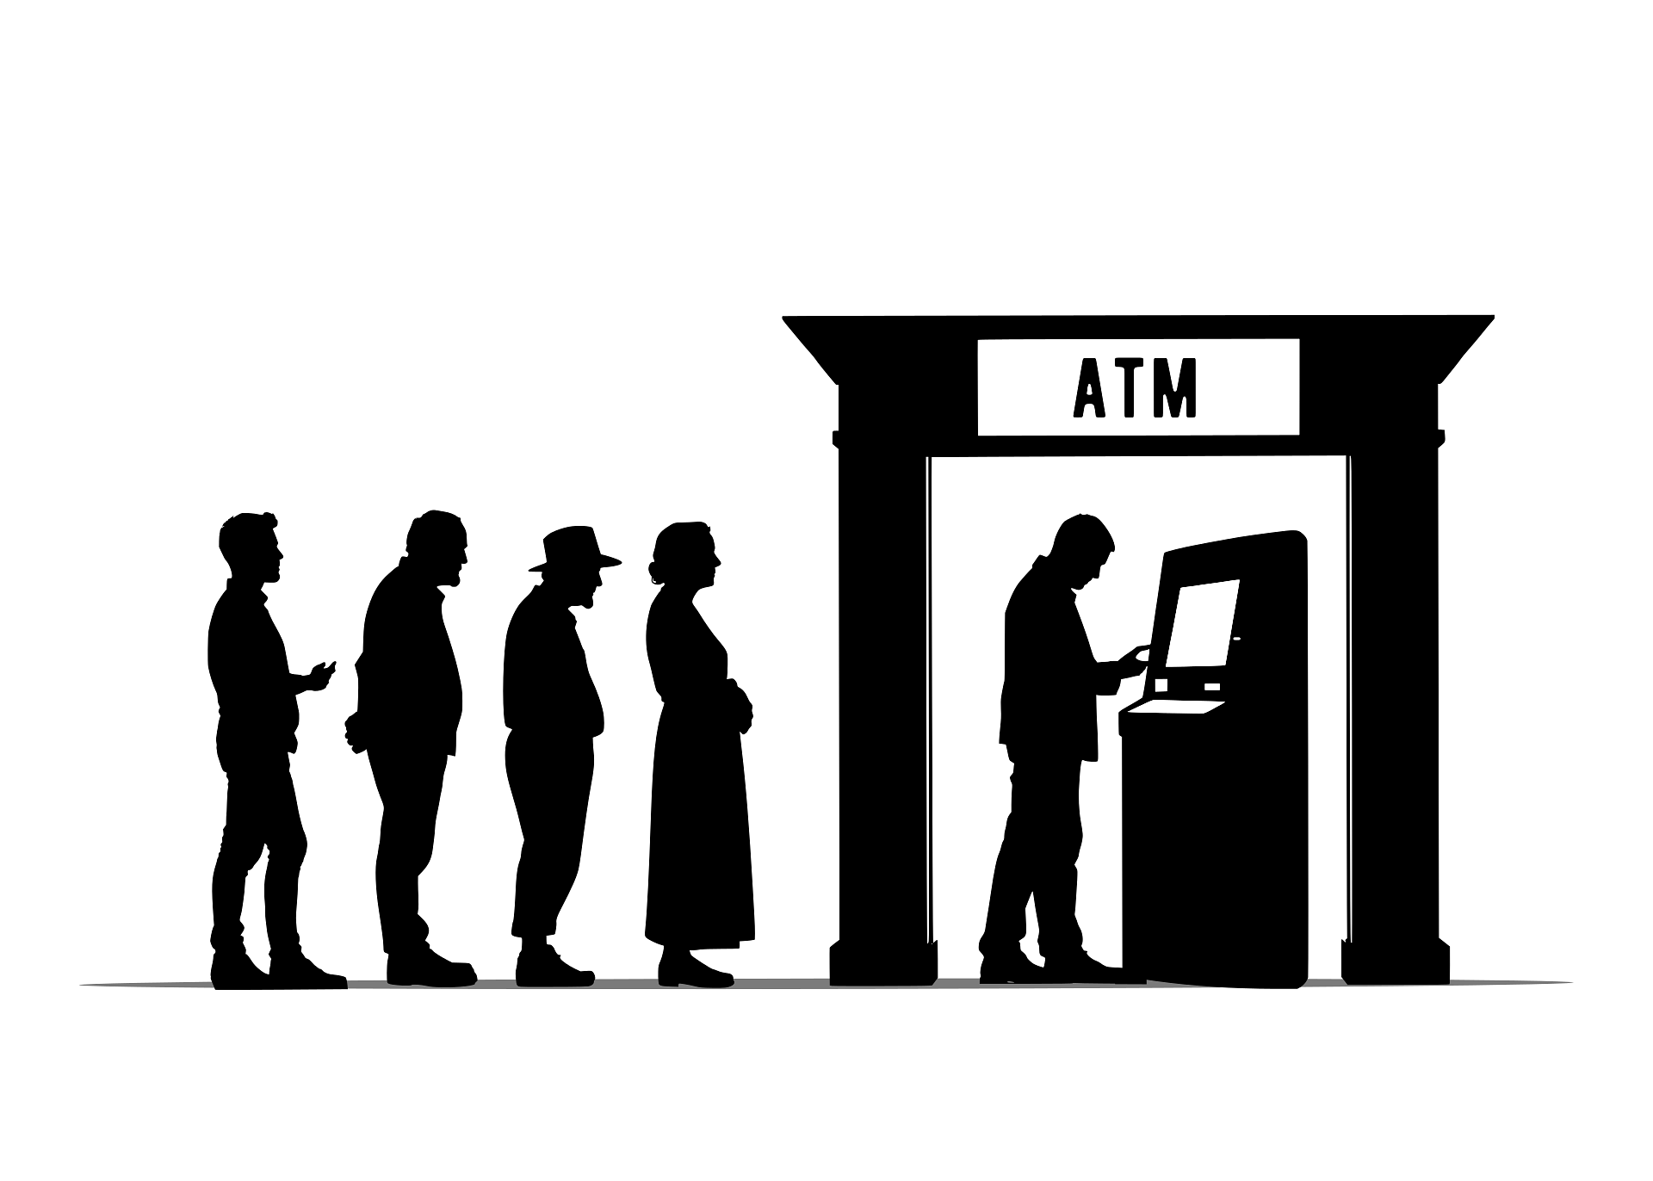
Délai selon les Moyens de payer
Même banque 48 heures à l’avance
10 jours à l’avance !
Autre banque 10 jours à l’avance

Slide 22


Autres produits de crédit
Prêts personnels
Prêts automobiles
Prêt hypothécaire
Etc.

Slide 23
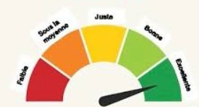
Cote de crédit
Vous pourriez avoir besoin d’un endosseur

Slide 24

cote de crédit
800 à 900: Félicitations! Votre crédit est excellent. Continuez à faire ce que vous faites.
720 à 799: Votre crédit est très bon! Vous devez vous attendre d’avoir une variété de choix de crédit, donc, poursuivez vos habitudes financières saines.
650 à 719: Cette cote est considérée comme bonne auprès des prêteurs. Vous pourriez ne pas être admissible aux taux d’intérêt les plus bas possibles, mais maintenez vos antécédents de crédit forts pour aider à améliorer votre santé de crédit.
600 à 649: Cette cote est raisonnable. Un historique de remboursement de dette sera important pour démontrer un sens affirmé de responsabilité financière.
  300 à 599: Votre crédit a besoin du travail.

Slide 25
Cote de crédit
Vous pourriez avoir besoin d’un endosseur

Slide 26
impacts de l’endossement
100 % responsable de 100 % du prêt;
Limitation du crédit/pouvoir d’emprunt;
Impact sur le dossier de crédit;
Pas de gain sur la vente du bien;
Suivi à faire;
Conséquences sur la relation en cas de défaut.
Notes:
Source : Source : https://www.dettes.ca/etre-endosseur-mais-a-quel-prix/#Definitions_de_termes_que_vous_devrez_connaitre

Slide 27

Cote de crédit
=
Ce qui arrive à un arrive à l’autre
Notes:
Lorsque vous décidez d’endosser un prêt, cela apparaît sur votre dossier de crédit comme un nouveau compte de crédit. C’est exactement comme si vous aviez obtenu l’emprunt par vous-même. C’est une garantie supplémentaire pour le créancier.
Si celui que vous avez endossé effectue ses paiements en retard, ce sera inscrit comme retard de paiements dans votre dossier de crédit également. Ce qui entraîne une incidence négative sur votre cote et votre dossier de crédit. Incidence négative qui vous complique la possibilité future d’obtenir un crédit.

Slide 28
Cote de crédit
TransUnion Équifax

Slide 29
Dossier de crédit
Le prêteur communique avec le bureau de crédit le comportement de l'emprunteur en utilisant une combinaison d'une lettre et d'un chiffre.
LETTRE | SIGNIFICATION | EXEMPLE
R | Crédit renouvelable. Possible d’emprunter jusqu’au plafond du crédit disponible. Remboursement régulier. | Carte de crédit
I | Crédit à tempérament Emprunt pour une durée et un temps défini. Remboursement par versements régulier. | Prêt automobile
O | Crédit ouvert Montant disponible dans un compte. Possible d’utiliser un certain montant. Seuls les montants utilisés sont considérés comme des emprunts. | Marge de crédit
M | Emprunt hypothécaire | Hypothèque
Notes:
Les lettres devant les chiffres signifient: I pour crédit à tempérament (ex. auto); O pour crédit ouvert (ex. compte de cellulaire); R pour crédit renouvelable (ex. carte de crédit); et M pour hypothèque

Slide 30
Dossier de crédit
CHIFFRE | INTERPRÉTATION
0 | Dossier trop nouveau pour être classifié. Crédit autorisé, mais non utilisé
1 | Paie à moins de 30 jours, paiement à échéance
2 | Remboursement effectué en retard: entre 31 et 59 jours
3 | Remboursement effectué en retard : entre 60 et 89 jours
4 | Remboursement effectué en retard : entre 90 et 119 jours
5 | Remboursement effectué en retard : + de 120 jours de retard
6 | Non utilité
7 | Remboursements réguliers conformément à une consolidation de dettes, un dépôt volontaire, une proposition de consommateur, une proposition commerciale, etc.
8 | Reprise, saisie de biens
9 | Faillite, Agence de recouvrement ou radiation par le créancier pour motif de mauvaise gestion de dettes
Notes:
Les lettres devant les chiffres signifient: I pour crédit à tempérament (ex. auto); O pour crédit ouvert (ex. compte de cellulaire); R pour crédit renouvelable (ex. carte de crédit); et M pour hypothèque

Slide 31

Qui peut consulter mon Dossier de crédit?
  Personne ne peut avoir accès au dossier de crédit à moins qu’on lui permettre. Souvent, c’est fait en signant une demande de prêt ou de carte de crédit.
  Pourquoi le demander?
  Connaître les antécédents en matière de crédit
  Vérifier s’il y a des erreurs (à faire corriger alors)
  Valider qu’il n’y ait pas de fraude (activer une alerte de sécurité alors)
Notes:
Extrait AMF (https://lautorite.qc.ca/grand-public/dossier-de-credit#c61957)
Vous constatez une erreur dans votre dossier de crédit, comme un retard de paiement qui a été réglé depuis un certain temps? Faites une demande de rectification par écrit (par la poste ou en ligne) à Équifax ou Trans Union. Suivez la procédure indiquée sur leur site Web. On doit vous répondre dans un délai de 30 jours. Si on ne vous répond pas dans ce délai ou qu'on refuse votre demande, vous pouvez vous adresser à la Commission d'accès à l'information.
Si l’information reste telle quelle au dossier après vérification par Équifax ou Trans Union, vous pouvez également faire inscrire votre version des faits à votre dossier.
Vous êtes en désaccord avec une inscription à votre dossier de crédit? Vous avez le droit d’ajouter une note explicative, et ce, gratuitement. La note explicative ne doit pas être diffamatoire.
La note explicative permet de donner votre version des faits. Elle reste en place tant et aussi longtemps qu’il n’y a pas eu soit :
une entente entre les parties impliquées, soit;
une décision ou un jugement qui met fin à la mésentente.
La note explicative pourra être lue par toute entreprise ou commerçant qui consulte le dossier de crédit.
Une personne ou une entreprise avec qui vous souhaitez faire affaire pourrait demander à consulter votre dossier de crédit, par exemple :
Une institution financière à laquelle vous demandez un prêt;
Un locateur auprès de qui vous souhaitez louer un logement;
Une compagnie d’assurance auprès de qui vous souhaitez vous assurer;
Un employeur dans le cadre d’une démarche d’embauche.
Votre consentement préalable est nécessaire pour que la personne ou l’entreprise puisse consulter votre dossier de crédit. Ce consentement a une durée limitée, soit le temps nécessaire pour réaliser le service demandé.
Certaines habitudes aident à améliorer au fil du temps ou à maintenir un bon dossier de crédit ou une bonne cote de crédit :
Payez votre solde à temps et au complet;
Essayez de n’utiliser que 35 % du total du crédit dont vous disposez;
Limitez le nombre de fois où vous demandez du crédit;
Remboursez vos dettes le plus rapidement possible.
Consultez votre dossier de crédit au moins une fois par année ou chaque fois qu’une situation suspecte se produit. Par exemple :
Vous recevez un état de compte à votre nom pour un service que vous n’avez pas demandé.
Vous êtes contacté(e) par une agence de recouvrement pour une dette qui vous est inconnue.
Dans le cadre d’une démarche pour obtenir du crédit, on vous mentionne l’existence de dettes ou de crédit que vous n’avez pas demandés.
En consultant votre dossier, vous verrez s’il contient des erreurs ou si des personnes malintentionnées ont tenté d’obtenir du crédit en votre nom.
Vous pensez avoir été victime d’un vol de renseignements personnels? Vous pouvez activer une alerte de sécurité sur votre dossier de crédit. Cette alerte oblige l’entreprise ou la personne qui consulte votre dossier à faire des vérifications supplémentaires pour s’assurer qu’elle traite bien avec vous.
Pour activer cette alerte, contactez les agences de crédit Équifax et Trans Union. Aucuns frais ne vous seront exigés pour activer cette alerte. Vous devrez fournir un numéro de téléphone pour vous joindre afin que l’alerte soit en vigueur.
Quelle est la différence entre l’alerte de sécurité et un service de surveillance du crédit?
L’alerte de sécurité est gratuite. Elle oblige toute personne qui reçoit votre dossier de crédit à s’assurer qu’elle fait bien affaire avec vous. Elle permet d’éviter que votre identité soit utilisée sans votre autorisation pour contracter, par exemple, un emprunt.
Le service de surveillance du dossier de crédit offert par Équifax et Trans Union est un service payant. Il permet d’être informé par courriel lorsqu’un changement est apporté à votre dossier de crédit. Il pourrait s’agir par exemple d’un changement à votre cote de crédit ou de l’ouverture d’un nouveau compte de crédit à votre nom. Ce service n’inclut pas l’alerte de sécurité.

Slide 32

450 756-1333
1 866 414-1333
Info@aceflanaudiere.ca
www.aceflanaudiere.ca
Avec la participation financière de :

Slide 33
Compar en tienda

Slide 34
Buy in store

Slide 35
Pedir prestado a un amigo

Slide 36
Borrow from a friend

Slide 37
Définition du crédit
3
Utiliser le crédit
El crédito es dinero prestado a través de una tarjeta que se debe devolver.
Notes:
Définition selon le dictionnaire Larousse

Slide 38
Définition du crédit
3
Utiliser le crédit
Credit is borrowed money throught a card that has to be paid back.
Notes:
Définition selon le dictionnaire Larousse

Slide 39
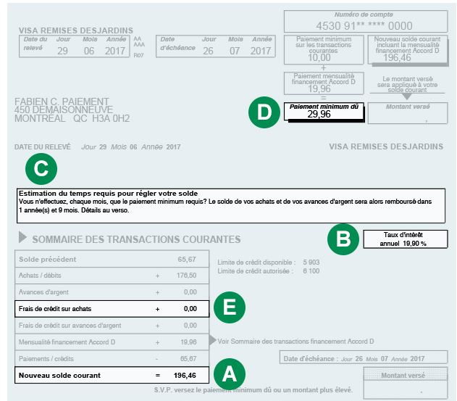
Frais de crédit sur achats
Notes:
Payer moins de frais de crédit sur vos achats
Même si vous faites votre paiement minimum dû chaque mois, les intérêts continuent de s'accumuler sur le montant total à payer sur votre carte. Payer votre nouveau solde courant -A- en entier chaque mois est donc très avantageux, car vous ne paierez pas de frais de crédit sur vos achats courants.
Exemple
Le nouveau solde courant de votre carte de crédit s'élève à 196,46 $ et le taux d'intérêt annuel -B-
applicable à ce solde est de 19,90 %. En estimant le temps requis pour régler votre solde, -C-
si vous faites seulement votre paiement minimum dû -D-
chaque mois, le solde de vos achats courants et de vos avances d'argent sera remboursé dans 1 année et 9 mois. À vous de décider de la meilleure stratégie de remboursement selon votre capacité de paiement.
Les frais de crédit sur achats (intérêts) –E-
sont ajoutés à votre nouveau solde courant seulement si vous n'avez pas remboursé le solde courant indiqué à votre dernier relevé avant la date d'échéance. C'est à cette date que les frais de crédit sont calculés sur le montant de vos achats courants, au taux d'intérêt annuel et inscrit à votre relevé.

Slide 40
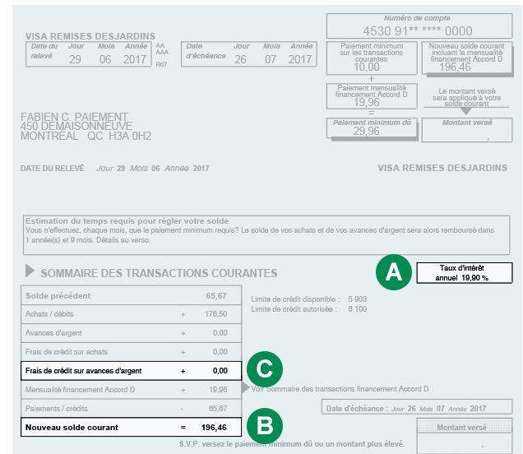
Avance d’argent
Notes:
Comment fonctionnent les avances d'argent?
Tout d'abord, une avance d'argent, c'est :
un retrait fait avec votre carte de crédit au guichet automatique
un virement fait par Accès D à partir de votre carte de crédit
un transfert de solde d'une autre carte de crédit vers votre carte de crédit Desjardins
un achat fait avec des chèques de carte de crédit.
Lorsque vous obtenez une avance d'argent avec votre carte de crédit, les intérêts commencent à s'accumuler le jour même de votre transaction et sont calculés quotidiennement au taux d'intérêt annuel -A-
applicable aux avances d'argent et sont ajoutés à votre nouveau solde courant. –B-
N.B. Le taux d’intérêt applicable est souvent plus élevé pour les avances de fonds que pour les achats.
Les intérêts continueront de s'accumuler et seront inscrits à la case Frais de crédit sur avances d'argent -C-
tout aussi longtemps que vous n'aurez pas complètement remboursé le solde complet de votre carte.
Voilà une autre bonne raison de payer votre nouveau solde courant en entier chaque mois.

Slide 41
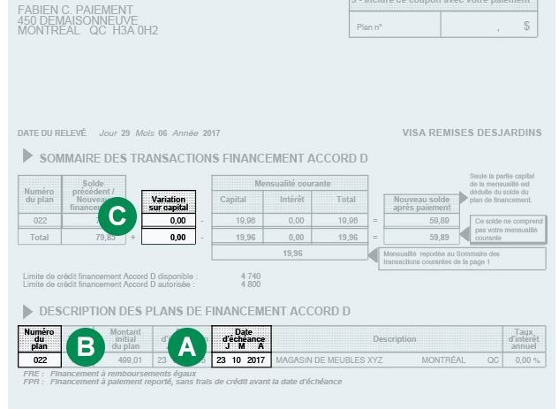
Rembourser plus vite
Notes:
Rembourser votre financement plus vite (si le taux d’intérêt applicable est plus élevé que celui sur la carte de crédit et s’il y a un solde sur celle-ci)
En tout temps, vous pouvez rembourser votre financement, en partie ou en totalité, sans pénalité, avant la date d'échéance. –A-
Pour faire un paiement partiel ou total, en plus de vos mensualités Accord D, vous pouvez faire ce qu'on appelle une remise en capital.
Le montant de ce paiement est appliqué directement au « capital » de votre financement Accord D, ce qui veut dire qu'il vient réduire le montant de votre financement.
Cette option peut être intéressante, particulièrement si vous avez déjà fait votre paiement minimum dû et si des intérêts s'appliquent à votre financement Accord D. Elle peut vous faire économiser, car vous paierez des frais de crédit sur un plus petit montant. Au moment de faire votre remise en capital, assurez-vous de choisir le bon no de plan. –B-
Une fois votre remise en capital faite, vous verrez sur votre prochain relevé un montant dans la case Variation sur capital -C-

